Slide 1
Урок
русского
языка

Slide 2
СЕМПЕШЬРЕТЕЯЕТЖЕУТНЮТИЕ
ЕМ ЕШЬ ЕТЕ ЕТ УТ ЮТ
ГИМЛИШЬАИТЕГИТОЛАТОЯТВ
ИМ ИШЬ ИТЕ ИТ АТ ЯТ

Slide 3
Спряжение глаголов

Slide 4
Алгоритм различения глаголов I и II спряжения.
Начало
Ставлю глагол в начальную форму
Смотрю на глагольный суффикс
Истина
И ТЬ
Ложь
Это глагол II спр. Пишу букву и в окончаниях и буквы а, я в окончаниях глаголов 3-го лица мн.ч.
Это глагол I спр. Пишу букву е в окончаниях и буквы у, ю в окончаниях глаголов 3-го лица мн.ч.
Конец

Slide 5
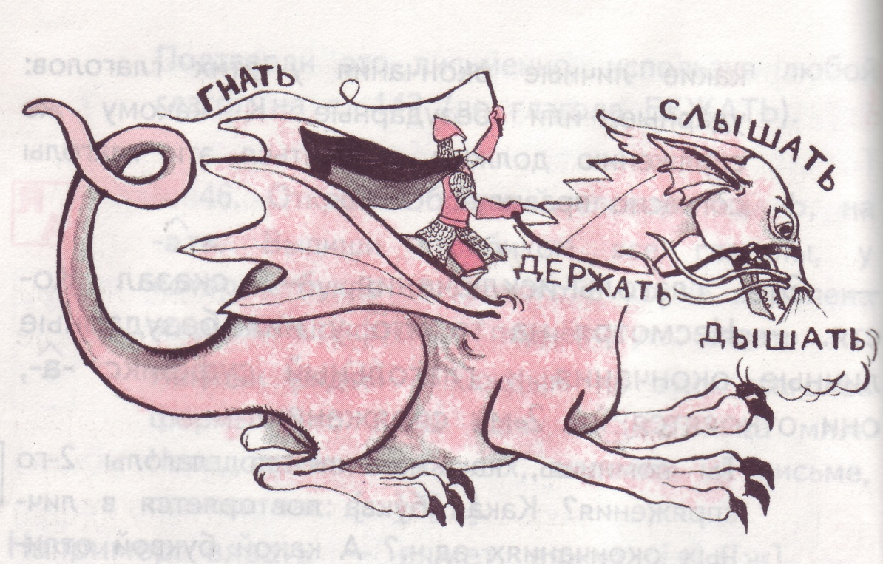
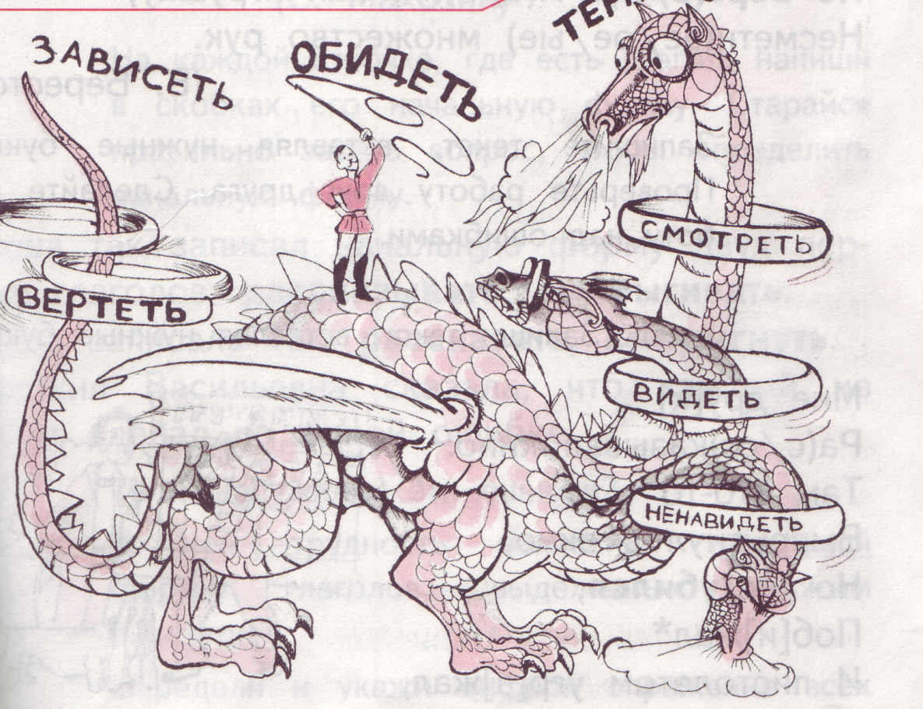
терпеть

Slide 6
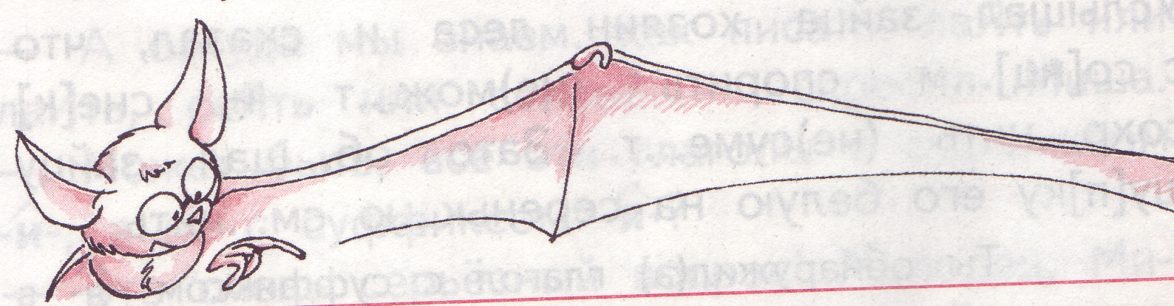
Задание №2
1. Используя алгоритм, допишите личные окончания глаголов.
2. Сравните глаголы по их морфологическим признакам и найдите лишний.

Slide 7
План работы группы:
1. Пишу начальную форму глагола.
2.Выделяю глагольный суффикс и определяю спряжение.
3.Пишу безударную гласную в окончании глагола.
4. Определяю время глагола.
5. Определяю лицо глагола.
6. Определяю число глагола.
7. Проверяю правильность выполнения задания.

Slide 8
1 группа
3 группа
задержим
задержать – искл. IIспр.
наладите
наладить - IIспр.
полюбите
полюбить - IIспр.
белим
белить - IIспр.
видим
видеть – искл. IIспр.
бреите
бреете
брить - ?спр.
2 группа
4 группа
срежешь
срезать - Iспр.
кушаешь
кушать - Iспр.
замерзнешь
замерзнуть- Iспр.
они грохочут
грохотать - Iспр.
они пляшут
плясать - Iспр.
они стелят
стелют
стелить - ?спр.

Slide 9
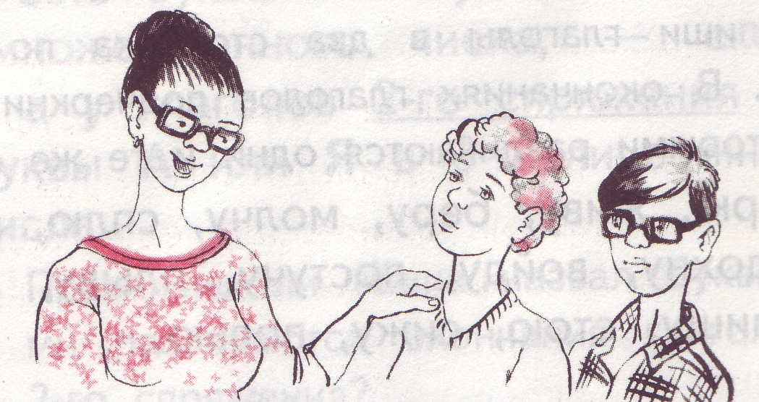
« Спряжение глаголов брить и стелить».
Тема урока:
узнать как спрягаются глаголы брить и стелить.
Цель урока:

Slide 10
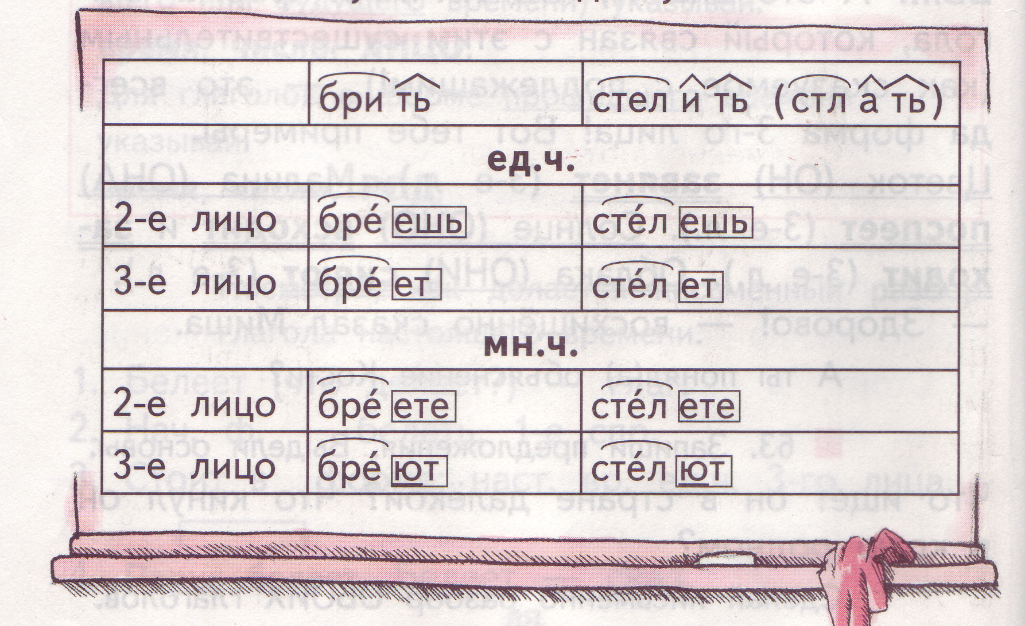
ГЛАГОЛ
Спряжение глаголов брить, стелить.

Slide 11
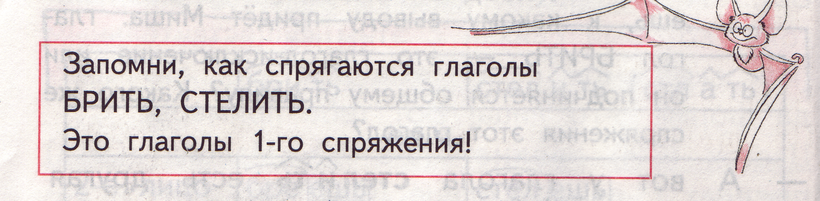

Slide 12
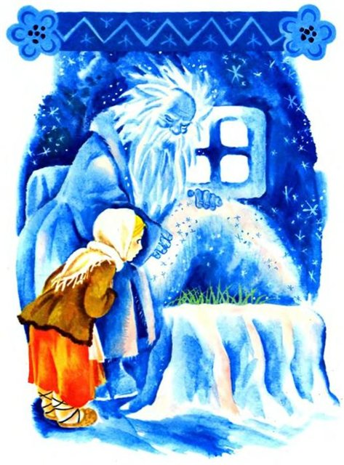
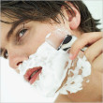

Slide 13
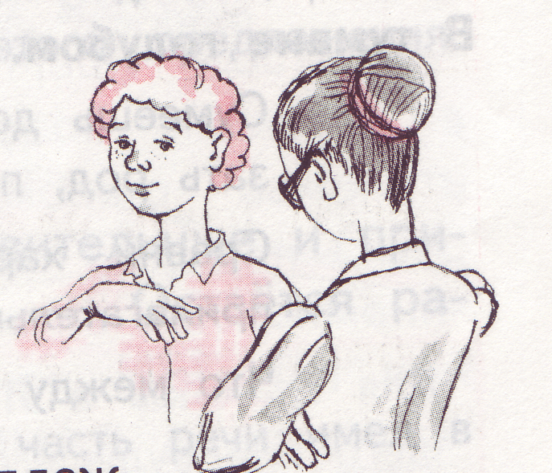
Ф
- Значит в ОБОИХ глаголах будем писать букву Е? – спросил Петя.
- Значит в ОБЕИХ глаголах будем писать букву Е? – спросил Петя.
- Букву Е! – кивнул Миша и рассмеялся.
- Ну что же ты, Петр наступаешь на одни и те же грабли* ? – расстроилась Евдокия Васильевна.

Slide 14
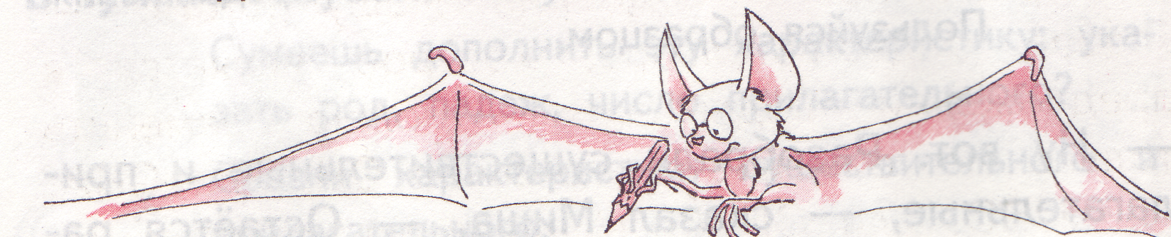
Задание №4
1. Откройте обратный словарь на – ИТЬ.
2. Найдите подчеркнутые слова.
3. Дополните текст загадки, подходящими по смыслу глаголами, поставив их в форму 3-го лица ед.ч.

Slide 15
Спасибо
за работу!

